Slide 1
MyBatis动态SQL
本讲大纲：
动态SQL概述
动态SQL分类
if元素
choose、when、otherwise元素
trim、where、set元素
foreach元素

Slide 2

动态SQL概述
MyBatis 的强大特性之一便是它的动态 SQL。如果你有使用 JDBC 或其他类似框架的经验，你就能体会到根据不同条件拼接 SQL 语句有多么痛苦。拼接的时候要确保不能忘了必要的空格，还要注意省掉列名列表最后的逗号。利用动态 SQL 这一特性可以彻底摆脱这种痛苦。
通常使用动态 SQL 不可能是独立的一部分,MyBatis 当然使用一种强大的动态 SQL 语言来改进这种情形,这种语言可以被用在任意的 SQL 映射语句中。
动态 SQL 元素和使用 JSTL 或其他类似基于 XML 的文本处理器相似。在 MyBatis 之前的版本中,有很多的元素需要来了解。MyBatis 3 大大提升了它们,现在用不到原先一半的元素就可以了。MyBatis 采用功能强大的基于 OGNL 的表达式来消除其他元素。

Slide 3
动态SQL分类
用于实现动态SQL的元素主要有
if --判断语句
choose、when、otherwise --相当于java中的switch和case语句
trim、where、set --辅助元素，用于处理特定的SQL拼装问题
foreach --循环语句

Slide 4
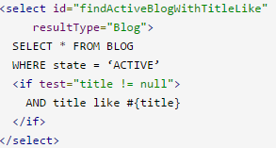
if元素
if元素是最常用的判断语句，相当于java中的if语句，它常常与test属性联合使用。
以上语句表示当参数title传递进映射器时，如果参数不为null，则采取构造对title的模糊匹配，否则就不要去构造这个条件。

Slide 5
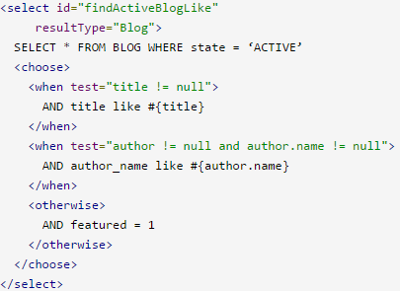
choose、when、otherwise元素
对条件的判断，有时候不只是一个条件判断，可能需要判断多种情况，也就是类似于java中的switch…case…default…功能的语句。在映射器的动态语句中choose、when、otherwise这3个元素承担了这个功能。
还是上面的例子，但是这次变为提供了“title”就按“title”查找，提供了“author”就按“author”查找，若两者都没有提供，则根据第三个条件featured = 1的条件查找。

Slide 6
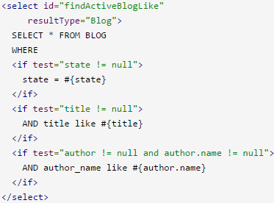

trim、where、set元素
回到之前的if动态判断，如果出现了以下的SQL：
这时候，如果没有一个条件满足，则输出SQL如下：

Slide 7

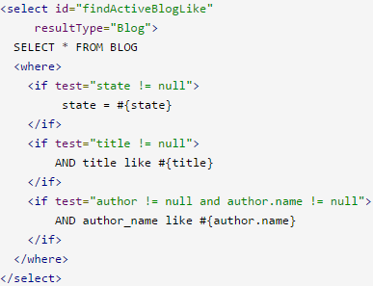
trim、where、set元素
接上页，如果仅仅满足第二个条件，则输出SQL如下：
这两种情况，都会导致出错。针对于此，MyBatis 有一个简单的处理，这在90%的情况下都会有用。而在不能使用的地方，你可以自定义处理方式来令其正常工作。一处简单的修改就能得到想要的效果：
where 元素知道只有在一个以上的if条件有值的情况下才去插入“WHERE”子句。而且，若最后的内容是“AND”或“OR”开头的，where 元素也知道如何将他们去除。

Slide 8

trim、where、set元素
接上页，如果 where 元素没有按正常套路出牌，我们还是可以通过自定义 trim 元素来定制我们想要的功能。比如，和 where 元素等价的自定义 trim 元素为：
prefixOverrides 属性会忽略通过管道分隔的文本序列（注意此例中的空格也是必要的）。它带来的结果就是所有在 prefixOverrides 属性中指定的内容将被移除，并且插入 prefix 属性中指定的内容。

Slide 9
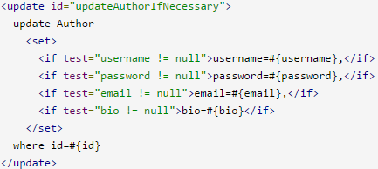
trim、where、set元素
接上页，类似的用于动态更新语句的解决方案叫做 set。set 元素可以被用于动态包含需要更新的列，而舍去其他的。比如：
这里，set 元素会动态前置 SET 关键字，同时也会消除无关的逗号，因为用了条件语句之后很可能就会在生成的赋值语句的后面留下这些逗号。

Slide 10
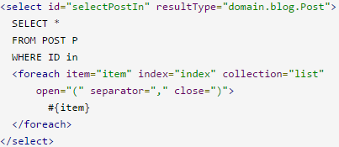
foreach元素
foreach元素是一个循环语句，它的作用是遍历集合，它能够很好地支持数组和List、Set接口的集合，对此提供遍历功能。它往往用于SQL中的in关键字。
这里我们可以根据ID找到对应的数据。

Slide 11
foreach元素
foreach元素中，各属性含义如下：
item表示集合中每一个元素进行迭代时的别名；
index指定一个名字，用于表示在迭代过程中，每次迭代到的位置；
open表示该语句以什么开始；
separator表示在每次进行迭代之间以什么符号作为分隔符；
close表示以什么结束。

Slide 12
Thank You

